Slide 1
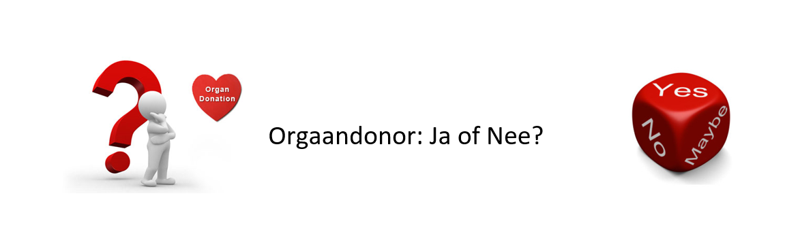
Doel van deze lessen:
Je kunt uitleggen wat orgaandonatie is en op welke wijze het vorm krijgt.
Je kunt organen/weefsels noemen die gedoneerd kunnen worden.
Je kunt uitleggen wat voor keuzes je kunt maken m.b.t. donorregistratie.
Je weet na afloop te beargumenteren waarom je vóór of tegen orgaandonatie bent.
Je leert naar elkaar te luisteren en elkaars argumenten te respecteren

Slide 2
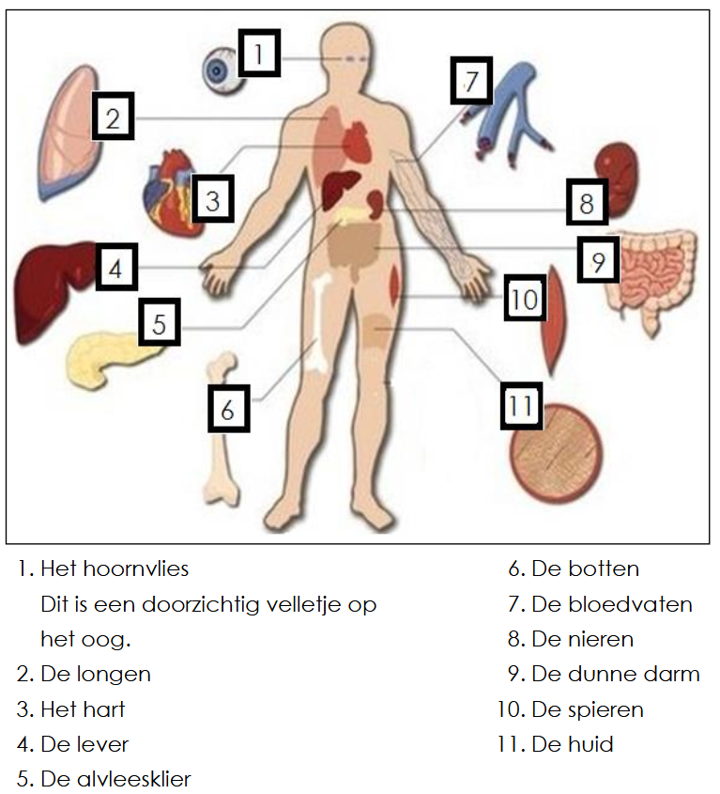
Welke organen/weefsels kun je doneren?

Slide 3
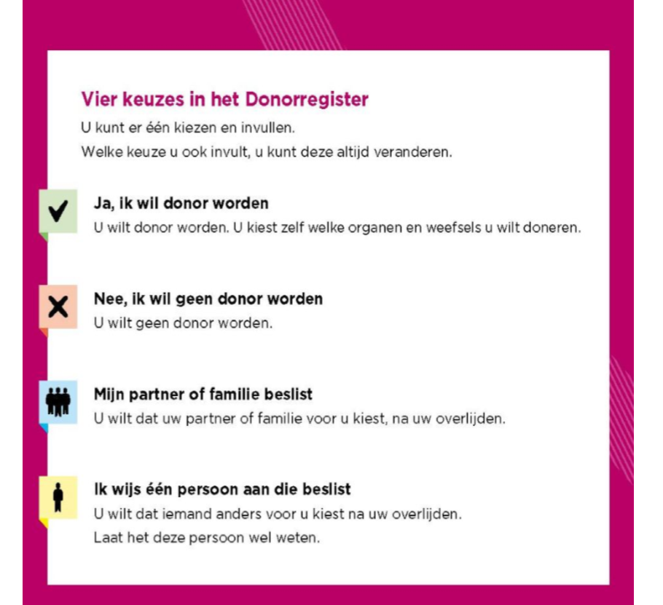

Slide 4

orgaandonatie: vóór of tegen?
8 overwegingen

Slide 5
1. Solidariteit en hulp aan anderen: Met jouw organen of weefsels kun je (na overlijden) meerdere levens redden of de kwaliteit van leven sterk verbeteren.
Vaak is het de enige kans voor mensen op de wachtlijst.
Vragen:
Vind ik het belangrijk om anderen te helpen, ook na mijn dood?
Voelt het voor mij als een vorm van solidariteit of naastenliefde?

Slide 6
2. Beschikking over je eigen lichaam
Centrale principiële vraag is: van wie is mijn lichaam na mijn dood? Mag of wil ik dat mijn lichaam (of delen ervan) voor een ander worden gebruikt?
Vragen
Voelt donatie als een vrije gift, of als iets dat mijn lichamelijke integriteit aantast?
Maakt het verschil voor mij dat ik zelf geen nadeel meer ondervind na mijn overlijden?

Slide 7
3. Moment en definitie van overlijden
Belangrijk voor veel mensen
Orgaandonatie gebeurt alleen na vastgestelde dood:
Hersendood (bij beademing), of
Circulatiedood (na stoppen van behandeling).
Vragen
Vertrouw ik erop dat artsen de dood zorgvuldig en onafhankelijk vaststellen?
Vind ik hersendood een voldoende duidelijke grens tussen leven en dood? Als andere lichaamscellen nog leven ben ik dan overleden?
https://www.rtl.nl/nieuws/artikel/5476191/doodverklaarde-man-vs-ontwaakt-tijdens-orgaandonatie

Slide 8
4. Autonomie en druk
Twijfel of zorg
Sommigen vrezen maatschappelijke of medische druk om donor te zijn.
In Nederland geldt het “geen bezwaar”-systeem, maar je behoudt altijd het recht om nee te zeggen.
Vragen:
Voelt mijn keuze echt vrij?
Wil ik mijn beslissing expliciet vastleggen om misverstanden te voorkomen?

Slide 9
5. Rol van nabestaanden
Emotionele en morele factor
Nabestaanden worden betrokken en moeten met de situatie kunnen leven.
Donatie kan troost geven, maar ook belastend zijn.
Vragen
Heb ik mijn keuze besproken met mijn naasten?
Zou ik willen dat zij uiteindelijk het laatste woord hebben?

Slide 10
6. Religieuze of levensbeschouwelijke overtuigingen
Afhankelijk van je achtergrond:
Veel religies (christendom, islam, jodendom, humanisme) staan donatie toe of moedigen het aan (als daad van liefde), mits vrijwillig.
Sommige leggen nadruk op respect voor het lichaam of de dood.
Vragen
Hoe past orgaandonatie binnen mijn levensbeschouwing?
Zie ik het als een daad van liefde, of juist als een grens?

Slide 11
7. Rechtvaardigheid en vertrouwen in het systeem
Worden organen eerlijk verdeeld?
Is het systeem transparant (open) en niet commercieel?
Vragen
Vertrouw ik het medische systeem en de toewijzingscriteria?
Vind ik het belangrijk dat donatie onbetaald en vrijwillig blijft?

Slide 12
8. Persoonlijke betekenis van de dood
Voor sommige mensen voelt het mooi dat “iets van hen” voortleeft.
Voor anderen hoort de dood bij loslaten en afsluiting.
Vragen
Wat betekent sterven voor mij?
Geeft donatie mij rust, of juist onrust?

